Slide 1
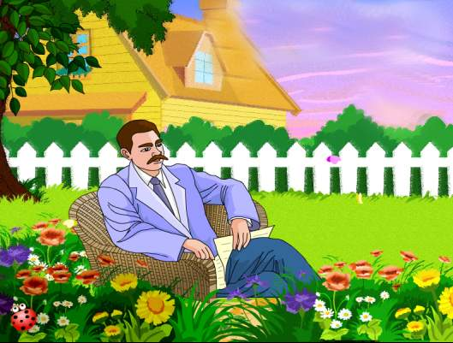
14.高尔基和他的儿子

Slide 2
休养 探望
镢头 顾不上 栽种
欣赏 姹紫嫣红
脸庞 愉快

Slide 3
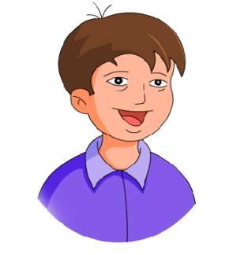
有一年，高尔基在意大利的一个小岛上休养，他的妻子带着儿子前来探望他。
高尔基的儿子只有１０岁，还没有镢头那么高。来到爸爸身边以后，他顾不上休息，一直在忙着栽种各种各样的花草。假期很快
过去了，他告别爸爸，跟妈妈
回苏联去了。
. .
.
. .
. . .
. .

Slide 4
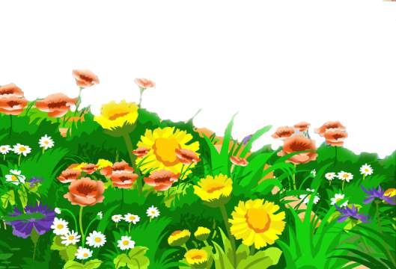
春天到了，儿子种的花全都开了。春风吹来，姹紫嫣红的花儿轻轻摇晃着，散发出阵阵芳香，引来了一只只蜜蜂。
傍晚，彩霞染红了天空。高尔基坐在院子里，欣赏着儿子种的花，心里有说不出的高兴。
瞧，那些盛开的花
朵多像儿子红扑扑
的脸庞啊!

Slide 5
春天到了，儿子种的花全都开了。春风吹来，姹紫嫣红的花儿轻轻摇晃着，散发出阵阵芳香，引来了一只只蜜蜂。
傍晚，彩霞染红了天空。高尔基坐在院子里，欣赏着儿子种的花，心里有说不出的高兴。
瞧，那些盛开的花
朵多像儿子红扑扑
的脸庞啊!

Slide 6
春天到了，儿子种的花全都开了。春风吹来，姹紫嫣红的花儿轻轻摇晃着，散发出阵阵芳香，引来了一只只蜜蜂。
傍晚，彩霞染红了天空。高尔基坐在院子里，欣赏着儿子种的花，心里有说不出的高兴。
瞧，那些盛开的花
朵多像儿子红扑扑
的脸庞啊!

Slide 7


Slide 8

你回去了，可是你栽的花留了下来。我望着它们，心里想：我的儿子在岛上留下了美好的东西——鲜花。
要是你无论在什么时候，什么地方，留给人们的都是美好的东西，那你的生活该会多么愉快呀！
那时侯，你会感到所有的人都需要你。你要知道，“给”，永远比“拿”愉快……
.
.
.
.
.
.
.
.
.
.
.
.

Slide 9
你回去了，_________________。我望着它们，心里想：___________________________。
要是________________，___________，_________________，那_________________！
那时侯，________________。你要知道，“____”，永远比“____”愉快……

Slide 10

写 回 信
几点提示：
1、儿子接到信以后，想到自己一点点的劳动会给留在小岛上的爸爸带来这么多的欢乐，此时，他的心里是什么滋味呢？
2、看到爸爸那意味深长又饱含爱意的话，他又会想些什么，要对爸爸说些什么？
3、请注意写信格式。

